Slide 1
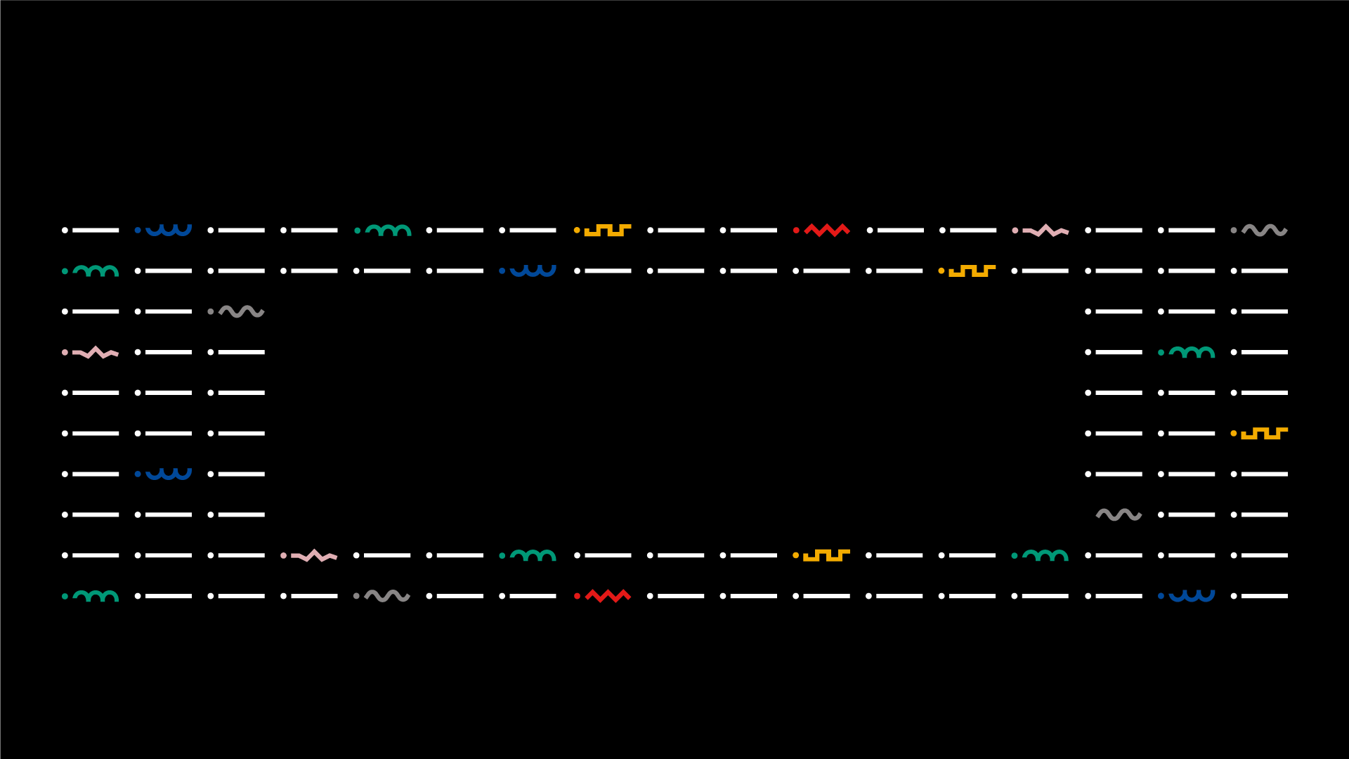

INTEGRAÇÃO DE SISTEMAS
Licenciatura em ENGENHARIA INFORMÁTICA
Trabalho Prático 1-B
Sistemas Distribuídos
24585 – Alexandre Santos
25343 – Rui Alves
Orientador(es):
Professor Doutor Jorge Ribeiro
Professor Doutor Luís Teófilo
Licenciatura em Engenharia Informática | Escola Superior de Tecnologia e Gestão| Unidade Curricular: INTEGRAÇÃO DE SISTEMAS |
Ano Letivo 2023/2024

Slide 2


INTEGRAÇÃO DE SISTEMAS – TRABALHO PRÁTICO 1-B - Sistemas Distribuídos
■ Conteúdo
Degree IN Informatics engineering
1. Introdução e Objectivos
2. xml
2.1 …
3. zzz
4. Xxxx
5. Conclusão e dificuldades
6. Bibliografia e Referências Web
@Alexandre Santos, Rui Alves | Unidade Curricular: INTEGRAÇÃO DE SISTEMAS – Ano Letivo 2023/2024 – Trabalho Prático 1-B
- 2 -

Slide 3
INTEGRAÇÃO DE SISTEMAS – TRABALHO PRÁTICO 1-B - Sistemas Distribuídos
■ Tema 1
Degree IN Informatics engineering
Registo de Evidências:
@Alexandre Santos, Rui Alves | Unidade Curricular: INTEGRAÇÃO DE SISTEMAS – Ano Letivo 2023/2024 – Trabalho Prático 1-B
- 3 -

Slide 4
INTEGRAÇÃO DE SISTEMAS – TRABALHO PRÁTICO 1-B - Sistemas Distribuídos
■ 6. Bibliografia e Referências Web
Degree IN Informatics engineering
■ Descrição YYYY: https://hyperledger.github.io/composer/latest/introduction/introduction.html ■ ……..: http://... ■ ……..: http://...
@Alexandre Santos, Rui Alves | Unidade Curricular: INTEGRAÇÃO DE SISTEMAS – Ano Letivo 2023/2024 – Trabalho Prático 1-B
- 4 -
Notes:
Tiago (acabar referencias)

Slide 5
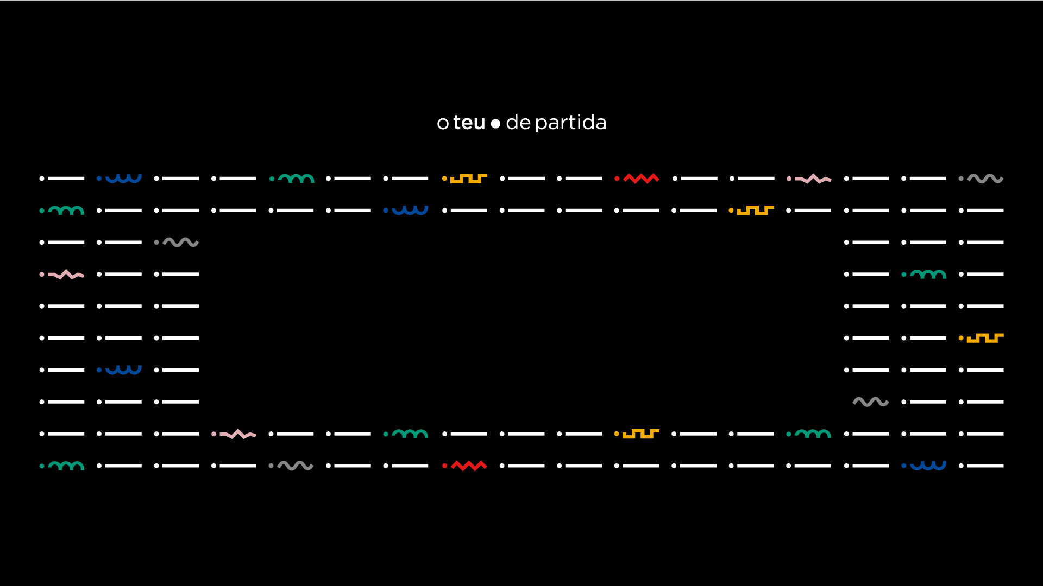
www.ipvc.pt

